Slide 1

EL LITIGIO FRONTERIZO COLOMBO NICARAGÜENSE DESDE LA PERSPECTIVA DEL CONCEPTO DE VALIDEZ DE ROBERT ALEXY.
Sergio Campos M.
Felipe Calderón.
Facultad de Derecho.

Slide 2
FORMULACIÓN DEL PROBLEMA
¿Existe alguna discrepancia entre el fallo de la Corte Internacional de la Haya y la Corte Constitucional colombiana en relación con el litigio fronterizo Colombo nicaragüense desde la perspectiva del concepto de validez de Robert Alexy?

Slide 3
OBJETIVO GENERAL
Objetivo general:
Establecer la existencia o no de una discrepancia entre el fallo de la Corte Internacional de la Haya y la jurisprudencia de la Corte Constitucional colombiana en relación con el litigio fronterizo Colombo nicaragüense desde la perspectiva del concepto de validez de Robert Alexy.

Slide 4
OBJETIVOS ESPECÍFICOS
Identificar que normas internacionales fueron aplicadas por la Corte Internacional de Justicia de La Haya, en el fallo respecto del conflicto fronterizo Colombo nicaragüense.
Describir los elementos jurídicos que se distinguen en el fallo proferido por la Corte Internacional de la Haya respecto del conflicto fronterizo Colombo nicaragüense.

Slide 5
Analizar desde la perspectiva de Robert Alexy, los elementos justeóricos y jurídicos sobre la posible discrepancia entre validez formal y material respecto a la resolución del conflicto fronterizo colombo nicaragüense por parte de la Corte Internacional de la Haya, teniendo en cuenta los fundamentos considerados por la Corte constitucional colombiana.

Slide 6
MARCO METODOLÓGICO
Descripción de la Investigación
CUALITATIVA
BASICA
NO EXPERIMENTAL
DESCRIPTIVA
DOCUMENTAL
DISEÑO TRANSVERSAL
EXPLORATORIA
Notes:
K,kljk

Slide 7
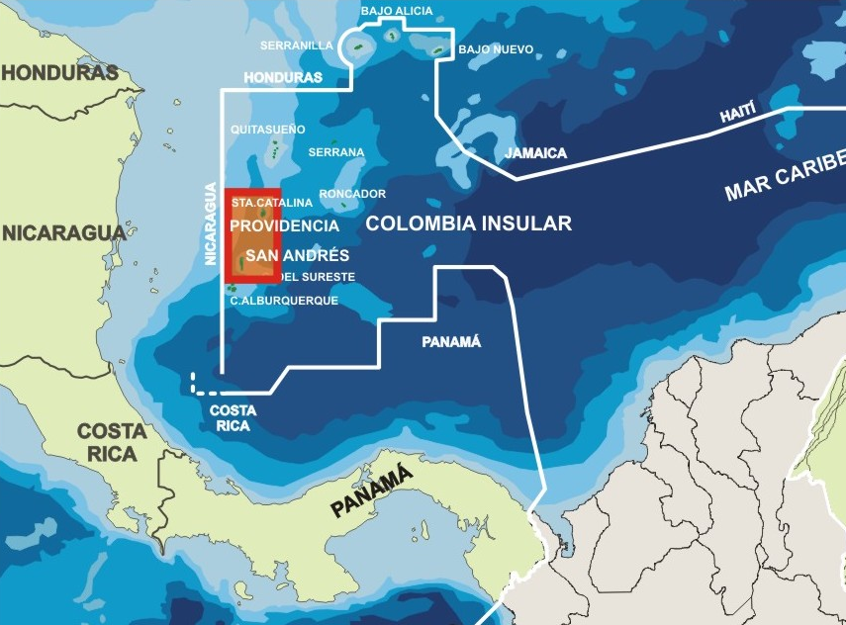
MAPA INSULAR DE COLOMBIA
FUENTE: Ministerio de Relaciones Exteriores

Slide 8
ANTECEDENTES HISTÓRICOS
Uti Possidetis Iuris, 1810.
  ¿En qué consiste?
  Ubicación geográfica del Archipiélago.
El tratado Esguerra-Bárcenas. (1928)
  Acta de Canje de 1930.
  Tratado Vásquez-Sacio

Slide 9
CAPÍTULO I
EL CONCEPTO DE VALIDEZ
Concepto de validez deóntica:
  Validez sintáctica. (Thética y athética.)
  Validez semántica. (Relación con la validez sintáctica)
  Validez pragmática. (Praxeonómica y praxeológica, formalidad)

Slide 10
VALIDEZ JURÍDICA
1. Punto de vista de H. Kelsen.
Concepción de Norma fundamental.
2. N. Luhmann
Prelación de la jerarquía de la norma.

Slide 11
CONCEPTO DE VALIDEZ DE ROBERT ALEXY.
Relación entre otros tipos de validez.
La validez social y la validez jurídica.
Colisión entre la validez moral y la validez jurídica.

Slide 12
VALIDEZ JURÍDICA
Elementos de la validez jurídica.
Elementos.
  Elemento material.
  Elemento Formal.

Slide 13
CAPÍTULO II
Normatividad preexistente y contextualización jurídica del conflicto limítrofe colombo-nicaragüense
Constitución Política De Colombia (art.101)
Uti possidetis iuris de 1810, Principio base litigioso, para reclamar.
Proceso de descolonización, en el cual se uso para el establecimiento de fronteras de los nuevos estados que emergían del mismo, así lo confirmó la Corte Internacional de Justicia en sentencia de 1986 entre Burkina Faso y Mali.

Slide 14
PACTO DE BOGOTÁ
Firmado en 1948 su objetivo era que conflictos suscitas entre estados americanos fueran resueltas de forma pacifica, evitando cualquier bélico entre Estados –Nación. Estados Unidos, Argentina y Venezuela potencias para ese tiempo no accedieron. a diferencia de los anteriores Colombia y Nicaragua si hacían parte del mismo tratado.

Slide 15
LA DEMANDA
En el 2001, Nicaragua en cabeza del mandatario de turno, el Doctor Arnoldo Alemán interpuso demanda contra Colombia alegando la pertenecía y el título del archipiélago de San Andrés, Providencia y Santa Catalina, generando así la disputa territorial de delimitación marítima y terrestre entre la república de Nicaragua y la República de Colombia.
Nicaragua en sus pretensiones, afirmó que a pesar de que el tratado Esguerra-Bárcenas que se había respetado hasta el momento, en el mismo aún no se había hablado sobre la delimitación marítima en cuanto versa el meridiano 82, este último ha sido el causante de confusión para las partes del litigio, entiéndase que sólo en el tratado se estipulo desde donde ejerce soberanía y Nicaragua, se concentró en no reconocer el meridiano 82°, como frontera natural entre ambos estados.

Slide 16
COMPETENCIA DE LA CIJ
Para el año 2007, la Corte Internacional de Justicia se declaró competente para llevar a cabo el proceso adelantado por Nicaragua, aclarando que su competencia era limitada, o sea, que no podría dirimir ninguna clase de conflictos con respecto del Archipiélago debido que este asunto fue debidamente resuelto en 1928 con el tratado Esguerra-Bárcenas.
Cosa distinta, lo sucedido con las pretensiones que Nicaragua tenía con respecto de la plataforma continental y algunos cayos, tales como “[…]como Roncador, Quitasueños y Serrana” (Organización de las Naciones Unidas, 2007, p.1), teniendo en cuenta que, según la Corte Internacional de Justicia, en ningún momento se estimó como frontera el meridiano 82°, así como aparece en acta de Canje del tratado Esguerra-Bárcenas.

Slide 17
EL FALLO DE LA CIJ
En el año 2012, mediante sentencia la Corte Internacional de Justicia, adjudicó a Nicaragua una gran parte del mar caribe que hasta antes de la sentencia pertenecía a Colombia, de allí confluye una nueva situación jurídica de Colombia y el que de este documento debido entre otras cosas, a la aplicación de la CONVEMAR en la providencia del organismo internacional, entre otras tantas.

Slide 18
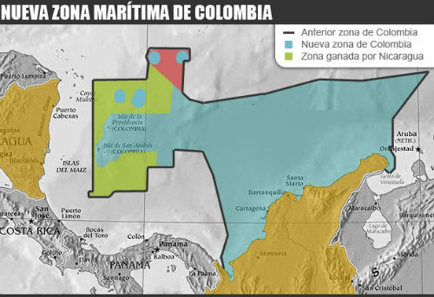
Fuente: Corte Internacional de Justicia

Slide 19
CAPÍTULO III
ANÁLISIS DE LOS CONCEPTOS DE LA CORTE INTERNACIONAL DE JUSTICIA Y CORTE CONSTITUCIONAL COLOMBIA.
INCLUSIÓN DE LA NOCIÓN DE R. ALEXY.
IMPORTANCIA ARTICULO 101

Slide 20
CONCLUSIONES
Si existe discrepancia entre el concepto de la corte constitucional analizado desde el concepto de validez de Robert Alexy y el fallo emitido por la corte internacional de justicia.
La mejor opción en los litigios internacionales siempre será negociar por la vía diplomática, la vía judicial debe ser la ultima opción, mas si se puede conocer cuales son los efectos adversos.
Bajo ninguna circunstancia un organismo puede modificar o alterar el pilar fundamental de un ordenamiento y menos constitucional.
El artículo 101 de la constitución nacional señala que sólo los tratados aprobados y ratificados por el congreso y firmados por el presidente pueden modificar los límites.

Slide 21
ALTERNATIVA DE SOLUCIÓN
Negociación o Conciliación Diplomática
Arbitraje internacional
La materialización de esta investigación estará ligada a la extensión del texto para que sea útil a los estudiantes que lo consulten, pues aquí vemos la innovación la utilidad y pertinencia del trabajo de grado.

Slide 22
MATERIALIZACIÓN
Para lo anterior el ministerio de cultura, el ministerio de relaciones exteriores, y la red de Bibliotecas Nacional del banco de la república entre ellas la Biblioteca Luis Ángel Arango estarían interesadas para la adquisición de nuestro texto, de este forma se estaría poniendo en circulación el conocimiento, concretando la pertinencia, conducencia y utilidad.

Slide 23
La exposición de la misma ante el evento actual de semilleros de investigación de facultad, poniendo en amplio conocimiento nuestra investigación.
La creación del semillero de Derecho internacional público, con miras a la crítica de las relaciones y conflictos diplomáticos internacionales generando investigación en esta área del derecho
Por último la creación de la electiva derecho internacional, en donde se toquen temas de interés en el área, como son los litigios internacionales, conflictos diplomáticos, situaciones migratorias etc. abriendo nuevos espacios en la discusión de esta área del derecho público

Slide 24
GRACIAS POR SU ATENCIÓN

